Slide 1
MHW1
Francesco Pennisi
1000003210
29-03-2022

Slide 2
Descrizione del progetto
Per svolgere il MHW 1 ho deciso di realizzare la home page di un quotidiano sportivo online.

Slide 3
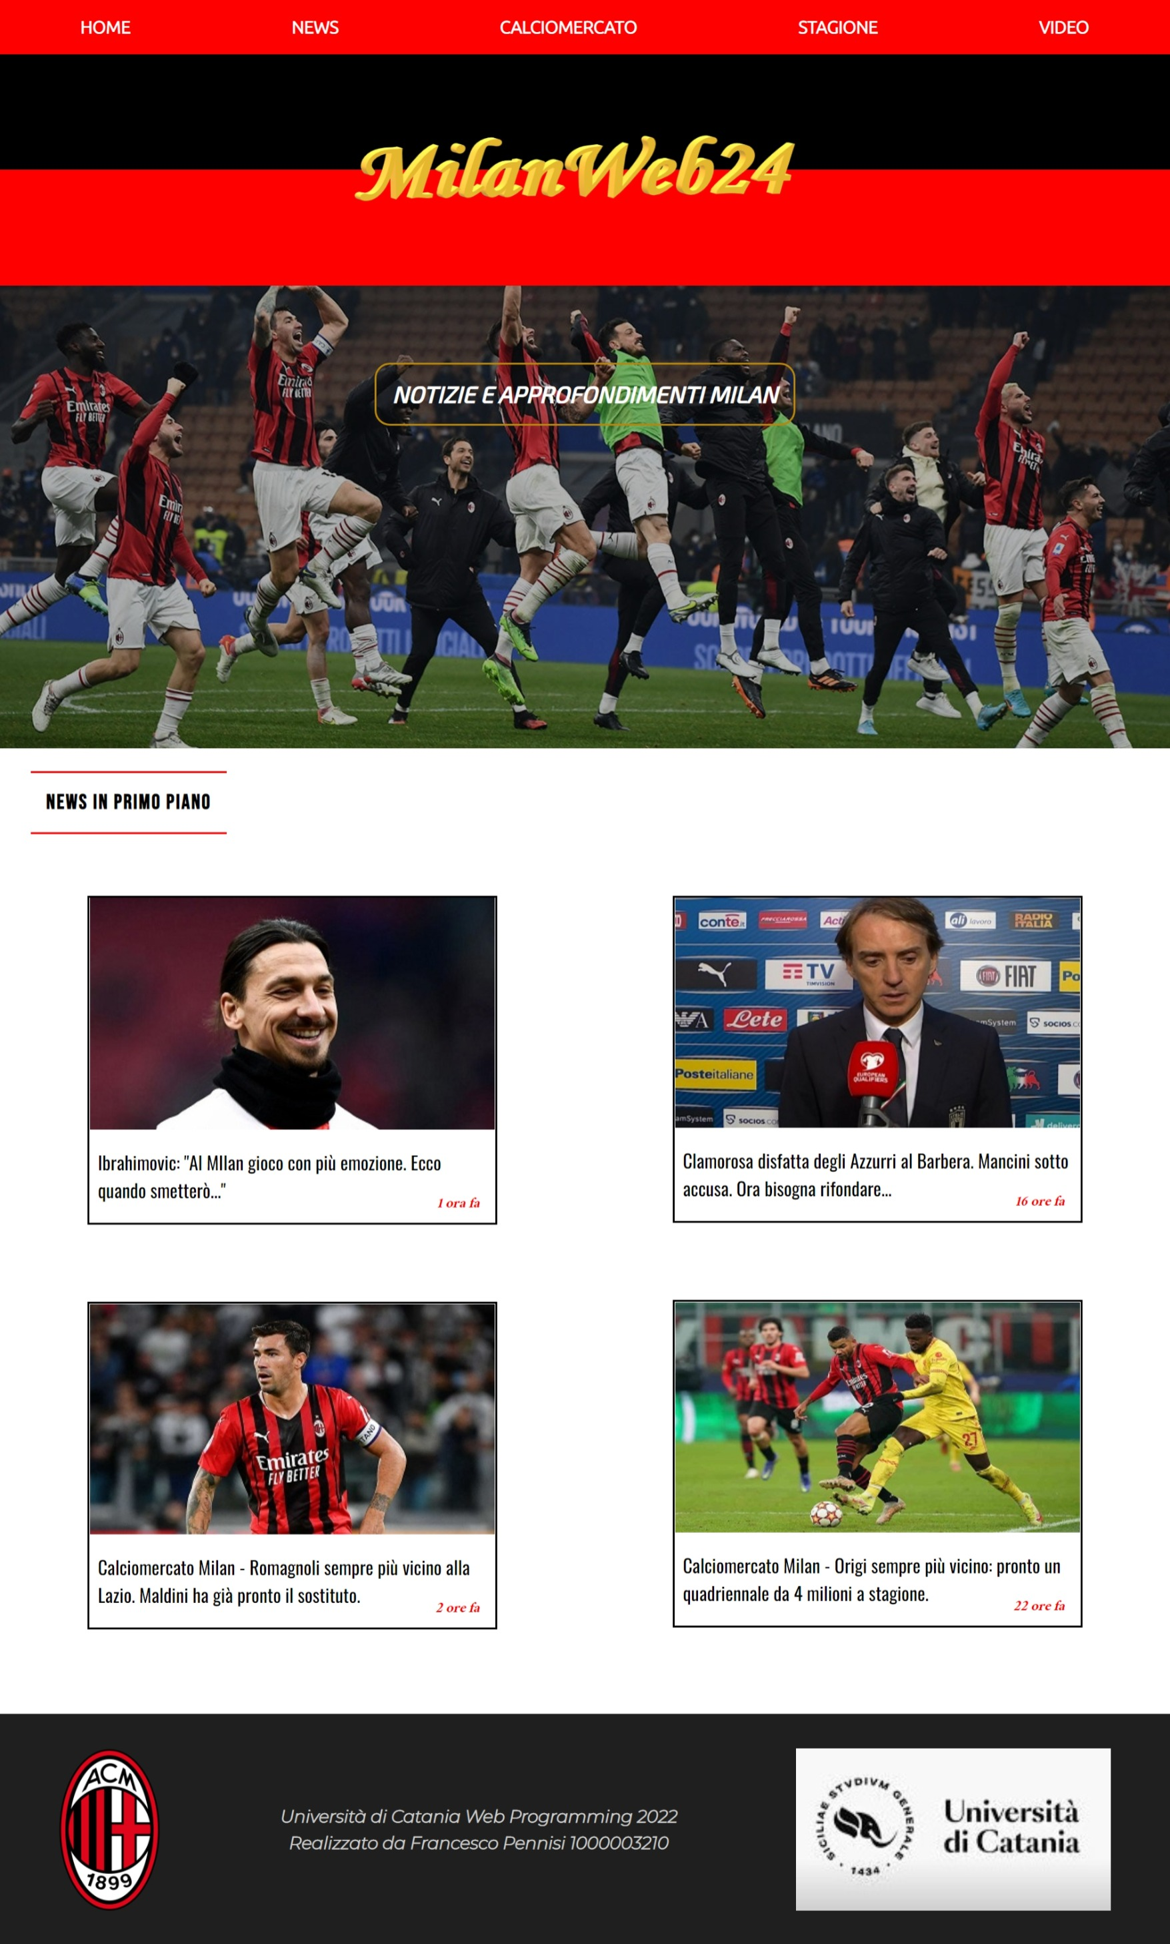
Layout complessivo HTML+CSS

Slide 4

Header
100px
20px
600px

Slide 5
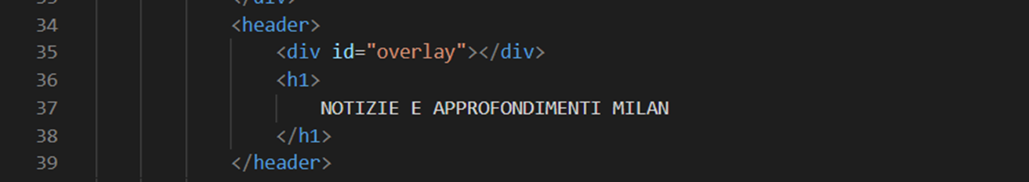
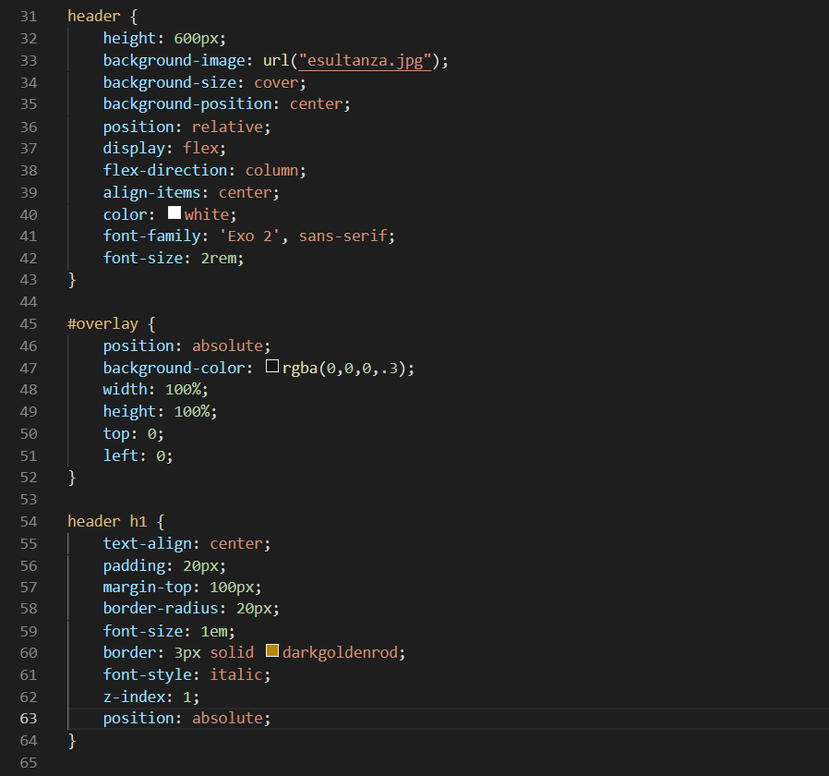
Header

Slide 6

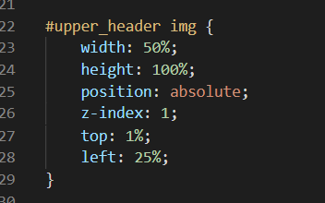
Sezione sopra l’Header non esplicitamente richiesta dalle specifiche indicate
margin-top: 70px cosicché non si sovrapponga alla barra di navigazione fissata in alto nella viewport
50% altezza parent
300px

Slide 7
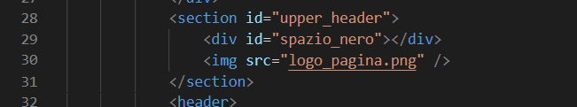
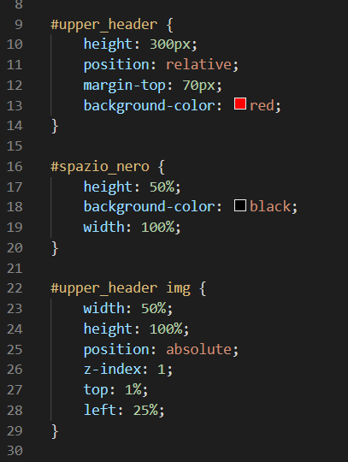
Sezione sopra l’Header non esplicitamente richiesta dalle specifiche indicate

Slide 8
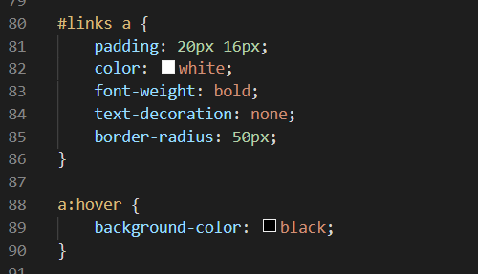
Menù navigazione
Ho scelto di fissare il menù in alto nella viewport, usando anche la proprietà z-index per evitare sovrapposizioni
70px

Slide 9
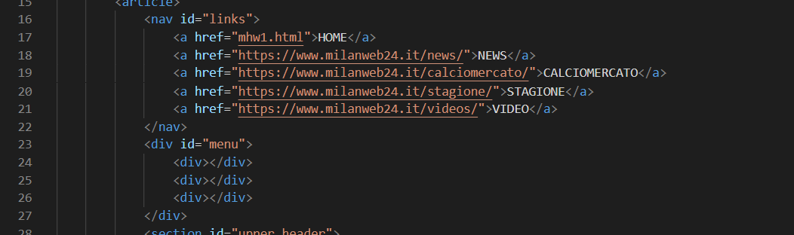
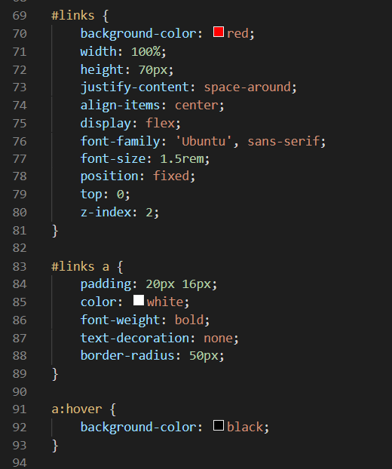
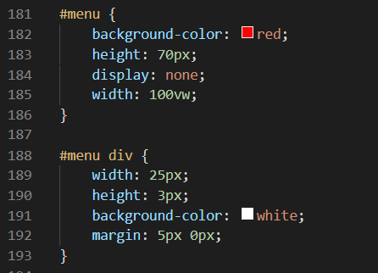
Menù navigazione

Slide 10
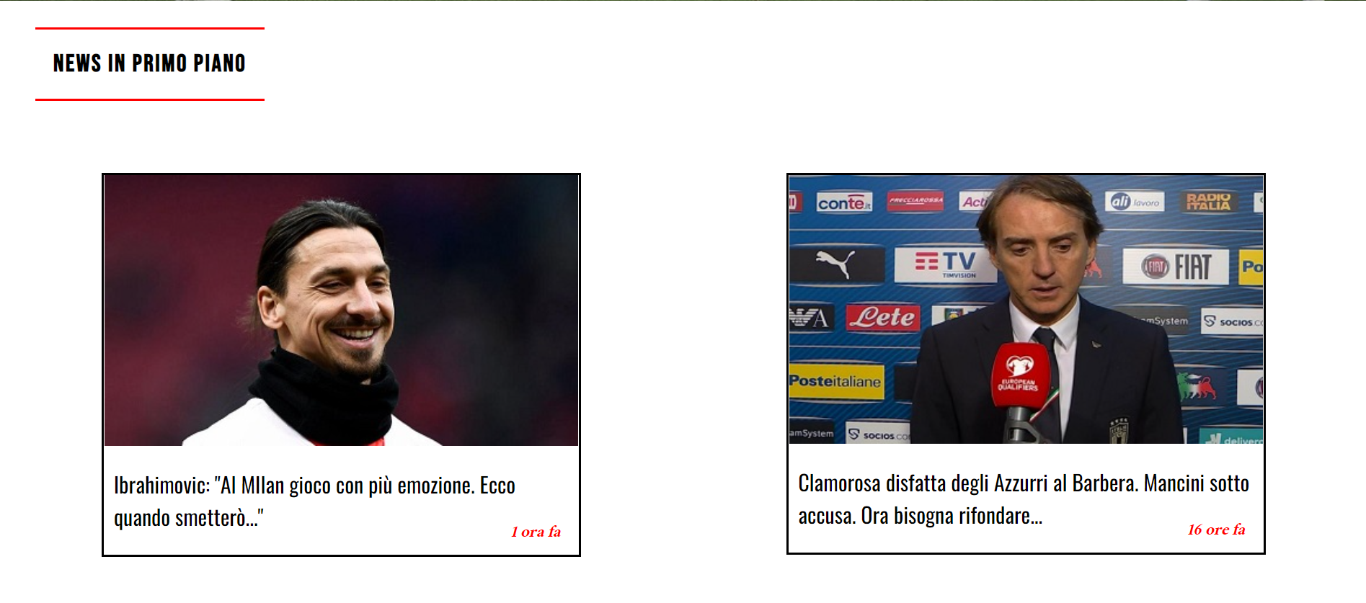
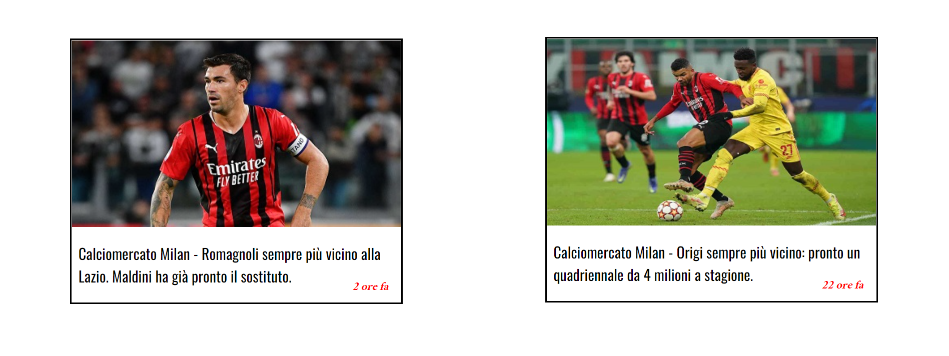
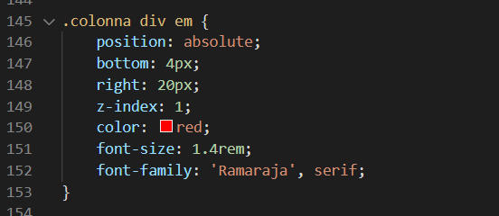
Sezione contenuti
30px
40px
30%
altezza
parent
50px
1186px
70% altezza parent
10px
35% larghezza parent
35% larghezza parent

Slide 11
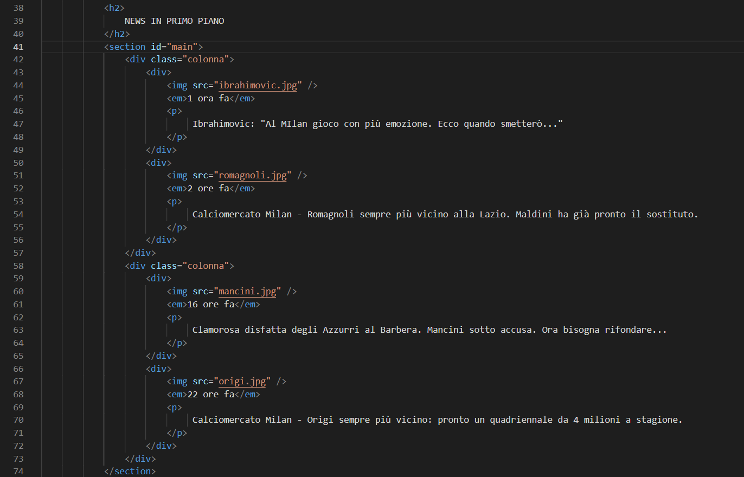
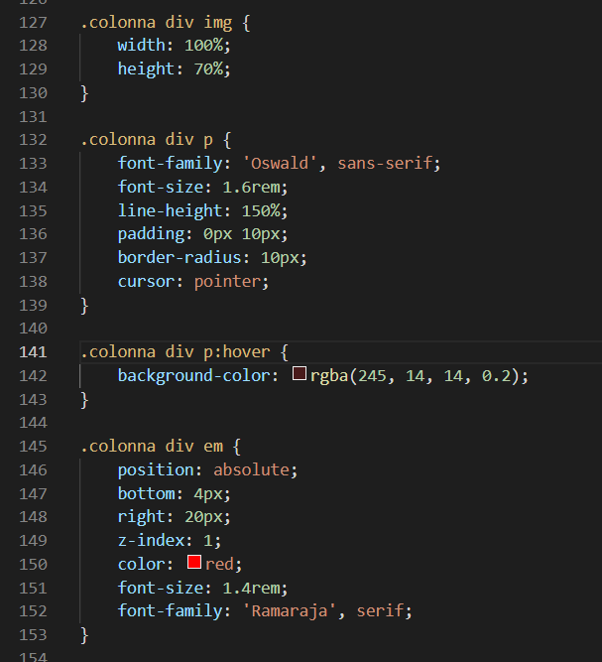
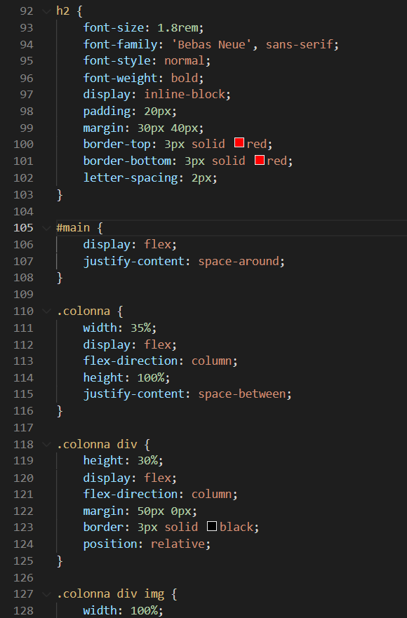
Sezione contenuti

Slide 12

Footer
margin-top: 60 px
70%
altezza
footer
300 px
70% altezza footer

Slide 13
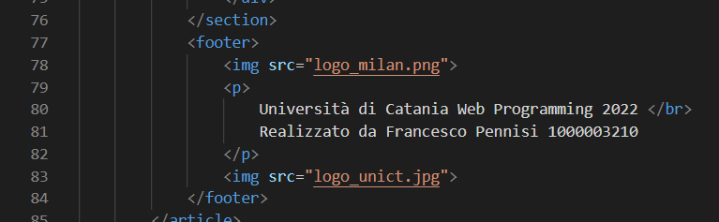
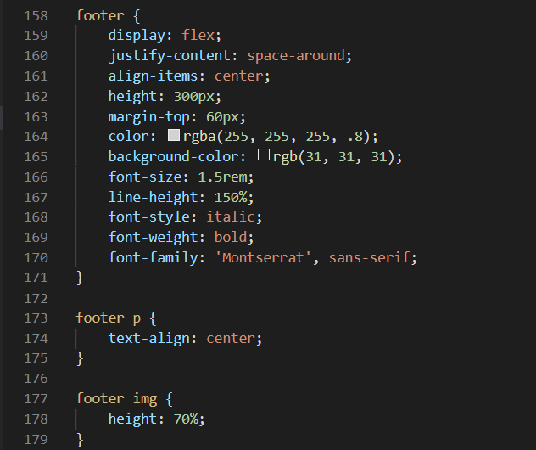
Footer

Slide 14
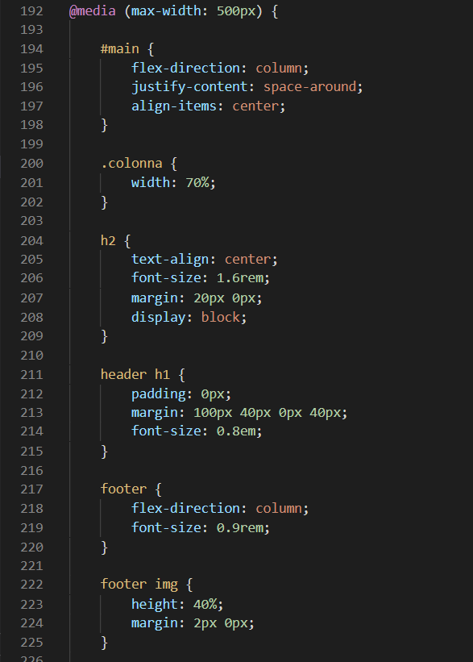
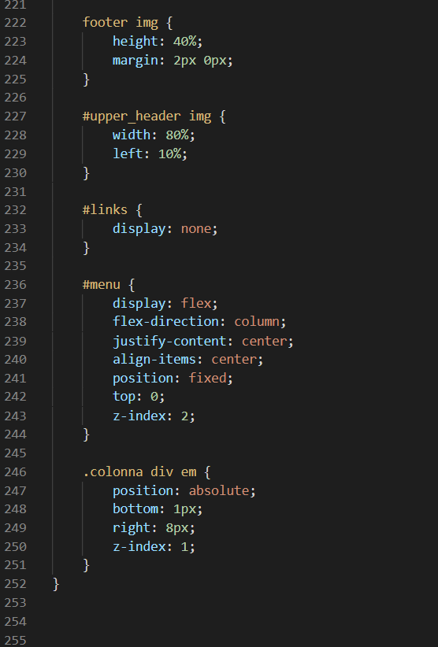
Mobile view

Slide 15

Mobile view

